Slide 1
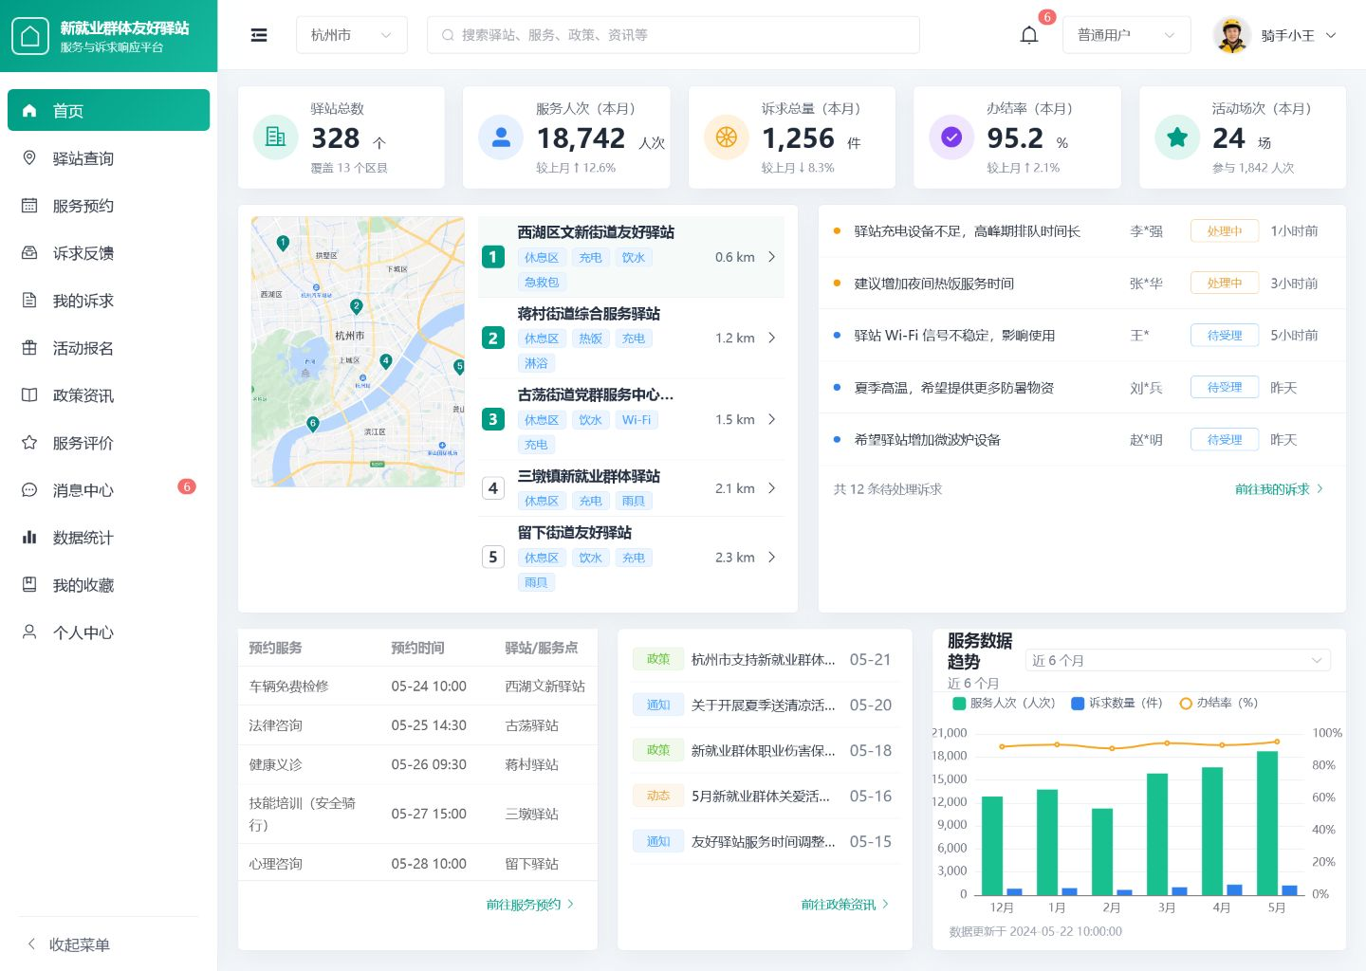
哈尔滨信息工程学院 / 软件学院
开题答辩
基于 SpringBoot + Vue 的
新就业群体友好驿站服务与诉求响应平台
设计与实现
学生：齐烔 学号：2023010719
专业班级：软件工程 软件23J05
指导教师：唐博海
服务可查 / 诉求可提 / 过程可跟踪 / 结果可评价
01

Slide 2
汇报结构
答辩逻辑从选题价值推进到可落地方案
让老师快速判断：题目有现实意义、系统边界清楚、技术路线可实现、进度安排可控。
01
为什么做
新就业群体服务保障、友好驿站建设和诉求响应需要数字化支撑。
02
做什么
围绕驿站查询、服务预约、诉求闭环、政策活动和统计分析设计系统。
03
怎么做
采用 Vue 3 + Spring Boot + MySQL 的前后端分离工程路线。
04
如何完成
按需求分析、系统设计、开发联调、测试优化、论文答辩推进。
02

Slide 3
背景与意义
选题价值来自大规模劳动者服务需求和基层治理闭环
约 8400 万
4.02 亿
一站式
闭环化
新就业形态劳动者
全国职工总数
驿站资源整合
诉求响应管理
材料引用第九次全国职工队伍状况调查
服务保障问题具有广泛社会背景
查询、预约、活动、评价统一入口
提交、分派、处理、回复、评价留痕
本课题的关键价值，是把“友好驿站服务供给”和“新就业群体诉求响应”放到同一套可运行、可统计、可评价的系统里。
03

Slide 4
研究目标
系统目标可以概括为五个可验证的能力
用户端
查询驿站、预约服务、提交诉求、查看政策活动、评价服务结果。
核心目标
服务可查
诉求可提
过程可跟踪
结果可评价
数据可统计
驿站管理员端
处理预约、维护服务、响应分派诉求、管理本驿站评价。
平台后台端
维护基础数据、发布公告资讯、统计服务与诉求运行情况。
04

Slide 5
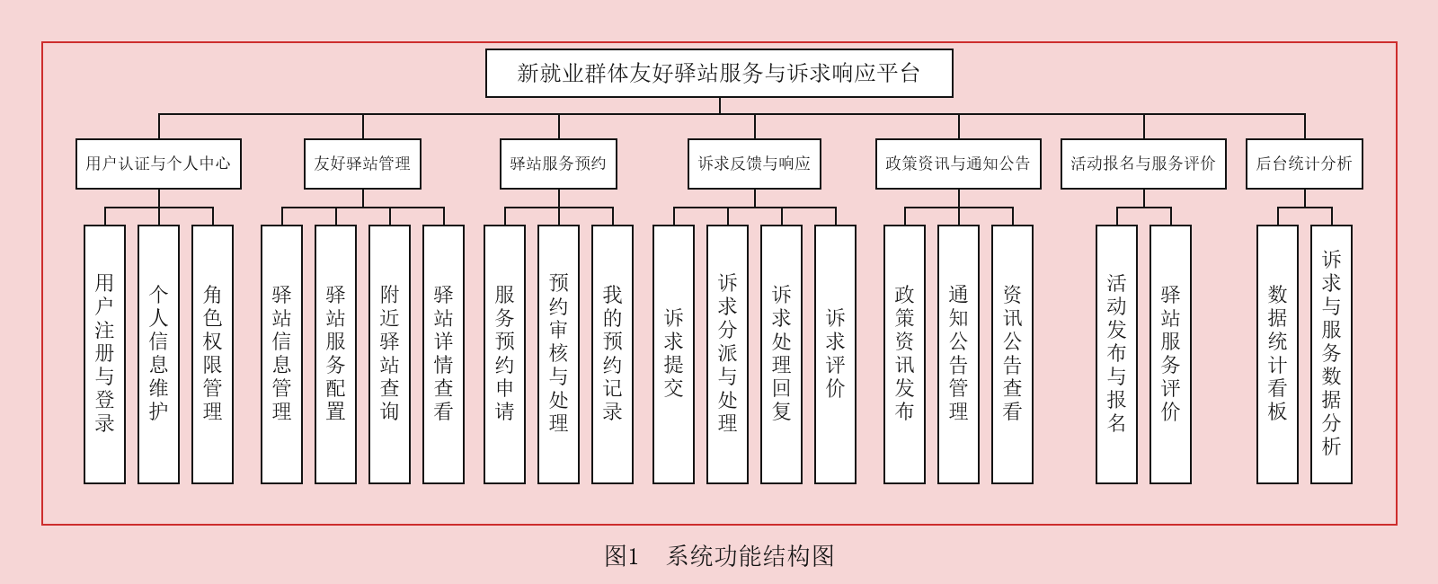
功能架构
功能结构保持 7 个模块、21 个功能点，覆盖用户端和管理端
7 个模块
21 个功能点
3 类用户角色
05

Slide 6
核心流程
预约和诉求是系统最能体现业务闭环的两条主流程
服务预约流程
诉求响应流程
1
登录系统
1
提交诉求
2
查询附近驿站
2
平台查看并分派
闭环
留痕
3
选择服务与时间
3
处理人员受理
4
管理员审核
4
记录过程并办结
5
完成归档
5
用户评价反馈
预约流程强调资源使用记录；诉求流程强调处理过程证据，两者共同支撑后台统计分析。
06

Slide 7
技术路线
技术路线选择成熟栈，降低实现风险并方便答辩演示
前端表现层
Vue 3 / Vite / Element Plus
构建用户端和后台管理端页面
接口通信层
Axios / RESTful API
统一请求、响应封装和前后端联调
后端业务层
Spring Boot 3 / Java 17
实现认证、驿站、预约、诉求、资讯、活动和统计接口
数据持久层
MyBatis-Plus / MySQL
完成核心业务表存储、查询和维护
统计可视化
ECharts
展示服务人次、诉求数量、办结率和满意度指标
现有项目代码已包含 Vue 前端、Spring Boot 后端和统计看板雏形，后续重点是数据库持久化、权限控制和测试完善。
07

Slide 8
数据与接口
数据模型围绕 5 类主对象展开，接口按业务模块拆分
用户权限
sys_user / sys_role / sys_user_role
接口模块
驿站服务
station / station_service / station_evaluation
认证：登录、注册、角色识别
预约业务
service_appointment
驿站：列表、附近查询、详情、维护
预约：提交、审核、我的预约
诉求闭环
appeal / appeal_record / appeal_evaluation
诉求：提交、我的诉求、评价
内容运营
news / notice / activity / activity_signup
资讯、公告、活动、统计看板
设计原则：先保证核心闭环跑通，再通过状态字段、处理记录和评价数据形成论文中可说明、可测试、可演示的证据链。
08

Slide 9
原型与实现基础
当前原型已经具备首页看板、服务入口和统计展示基础
可展示内容
附近驿站列表与地图区域
预约、诉求、政策、活动入口
待处理诉求与预约记录
服务人次和办结率统计图表
后续完善方向：接入 MySQL 数据表、补充管理员处理页面、完善接口异常和测试记录。
09

Slide 10
进度安排
进度按分析、设计、开发、测试、论文五步推进
01
02
03
04
05
需求分析
系统设计
开发联调
测试优化
论文答辩
用户角色、业务流程、功能边界、参考文献
功能结构、技术架构、数据库和接口草案
认证、驿站、预约、诉求、资讯、活动、统计
功能测试、接口测试、异常处理、页面可用性
设计说明、测试结果、系统演示、答辩材料
当前适合进入“开发联调 + 数据库完善 + 论文材料同步整理”的阶段。
10

Slide 11
创新点与预期成果
预期成果要能证明系统可运行、设计可解释、过程可验证
业务闭环
多角色协同
数据支撑
把驿站服务、预约、诉求、评价和统计贯通，避免停留在静态信息展示。
普通用户、驿站管理员和平台管理员职责清晰，贴近实际服务管理场景。
通过诉求类型、区域、办结率和满意度等指标辅助优化服务供给。
最终交付：可运行系统、数据库与接口设计、测试记录、毕业论文、答辩演示材料。
请各位老师批评指正
11

